Slide 1
Social Influence : Conformity and Obedience Bullying and cyber
Lecturing with Regina Navira Pratiwi, S.Psi., M.Sc

Slide 2
What is conformity ?
There are several varieties in conformoty
Conformity
A change behavior or belief as the result of real or imagined group pressure
Perubahan t.l atau keyakinan sebagai hasil dari tekanan kelompok
Individulist ic : Negative perseption than in Collectivistic countries
Conformity not only concern to act as other people but tend to HOW act like other people
Compliance
Obedience
Acceptance

Slide 3
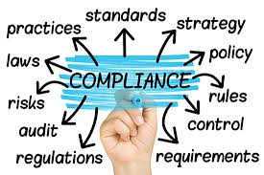
Compliance
Conformity that involve publicly acting in accord with an implied or explicit request while privately disagreeing
Social norm : aturan – aturan yang mengatur bagaimana individu bertingkah laku
a. Injunctive norm : Hal apa yang Seharusnya dilakukan (Eksplisit), ex
b. Descriptive norm : Hal apa yang dilakukan oleh kebanyakan orang (Implisit)

Slide 4
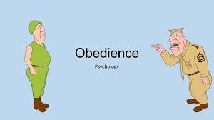
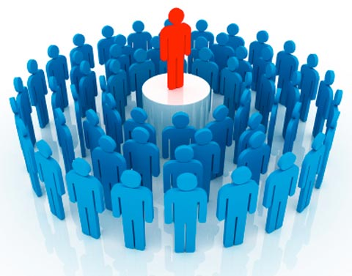
Obedience
Acting accord with a direct order or command
We comply primarily to reap a reward and avoid a punishment also the compliance is EKSPLISIT (LEGAL, OTENTIK, FORMAL)

Slide 5
Acceptance
Conformity that involves both acting and believing in accord with social pressure

Slide 6
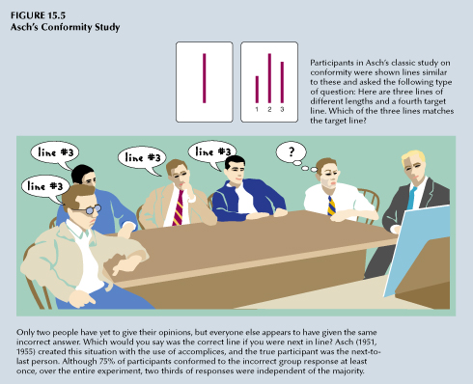
Solomon Asch
Research
Result about perceptual judgement :
99% had right answer
63% disagreed, 37 agreed with confiderates
Reasons :
They involved no obvious pressure to conform. There were no reward for team play, no punishment for individuality
Minimal pressure
Their humane democratic, individualistic values would make them resist such pressures
.

Slide 7
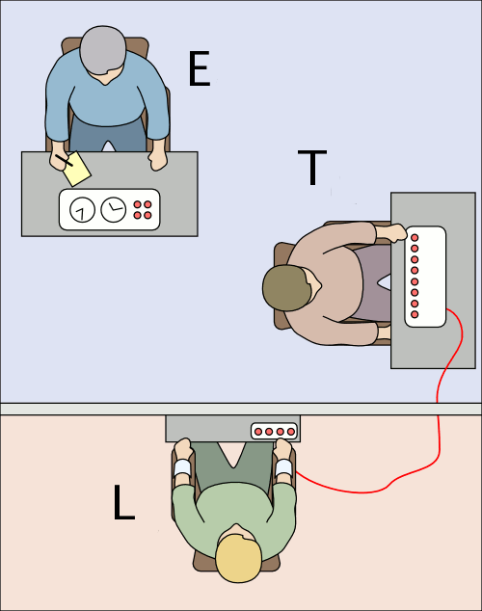
Punishment on learning Millgram’s experiment
Result :
People with high educaition and SES (psychiatrists, collegue students, and middle class adult)
Disobeyed from 135 V, none of them to go beyond, self – esteem may reflect self serving bias (show favorable manner to others)
Compare with
40 men vocational mixed → progressed all the way to 450 V
Teacher is a volunteer and learner is a confiderates. Teacher have to teach learner about words and do the test.
Everytime the learner gives wrong answer, Teacher give punshment 75 - 450 V
When Teacher asks for end the experiment
The experimenter gives 4 verbal prods
Please continue
The experiment requires that you continue
It is absolutely essential that you continue
You have no other choice, you must go on
E = Experimenter
T = Teacher
L = Learner

Slide 8
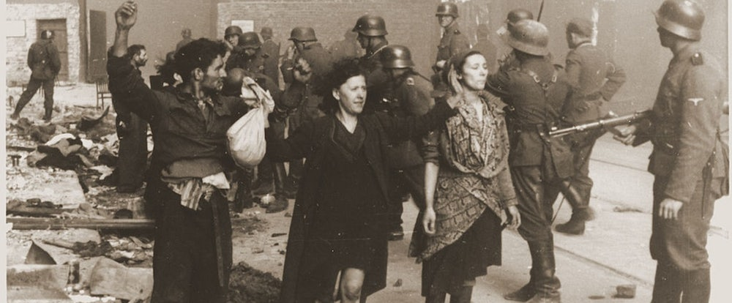
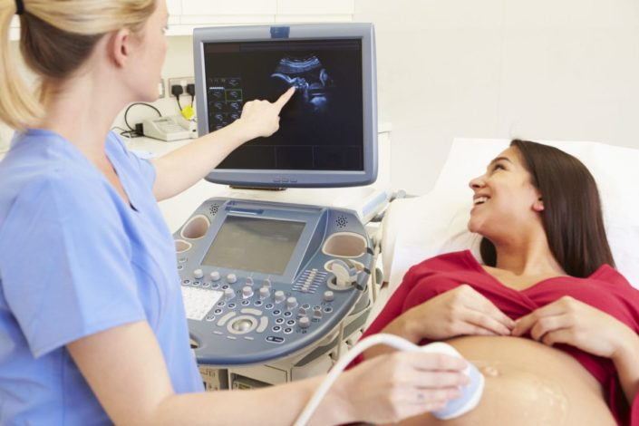
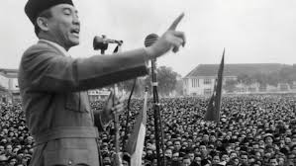
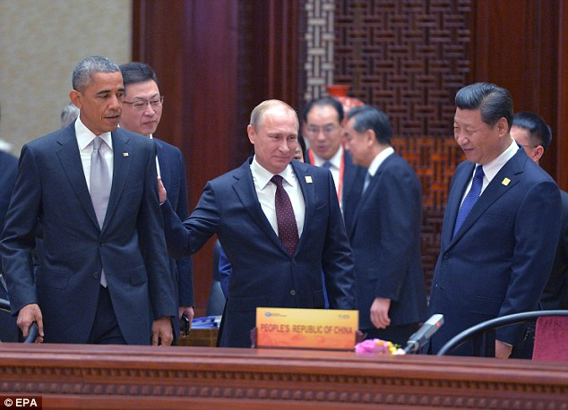
What breeds Obedience?
The victim’s distance
Easiest to abuse someone who is distant or depersonalized (ex : Holocaust began then Himmler as Architect of Genocide create something to separate the killers and the victims)
People act more compassionately toward those who are personalized (ultrasound picture of one’s developing fetus)
Closeness & Legitimacy of Authority
Otoritas dipersepsikan sebagai legitimasi
Individu yg memiliki physical attractiveness/ dan formal maka memiliki pengaruh kuat terhadap mnculnya obedience
Atribut seperti (Jabatan, kekuasaan dst)

Slide 9
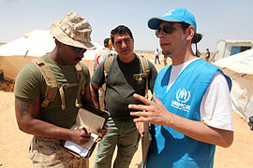
Institutional Authority :
What breeds Obedience? (2)
Millgram’s experiment was in Yale University then moved to less prestigious Research Associate of Bridgeport and the result is it was significantly lower than before
Dalam kehdupan sehari-hari, otoritas yang di lindungi oleh institusi menggunakan social power
contoh sirine polisi dijalan yang membuat mobil memberikan jalan
UNHCR sebagai utusan PBB diharuskan untuk mengatur para pengungsi

Slide 10
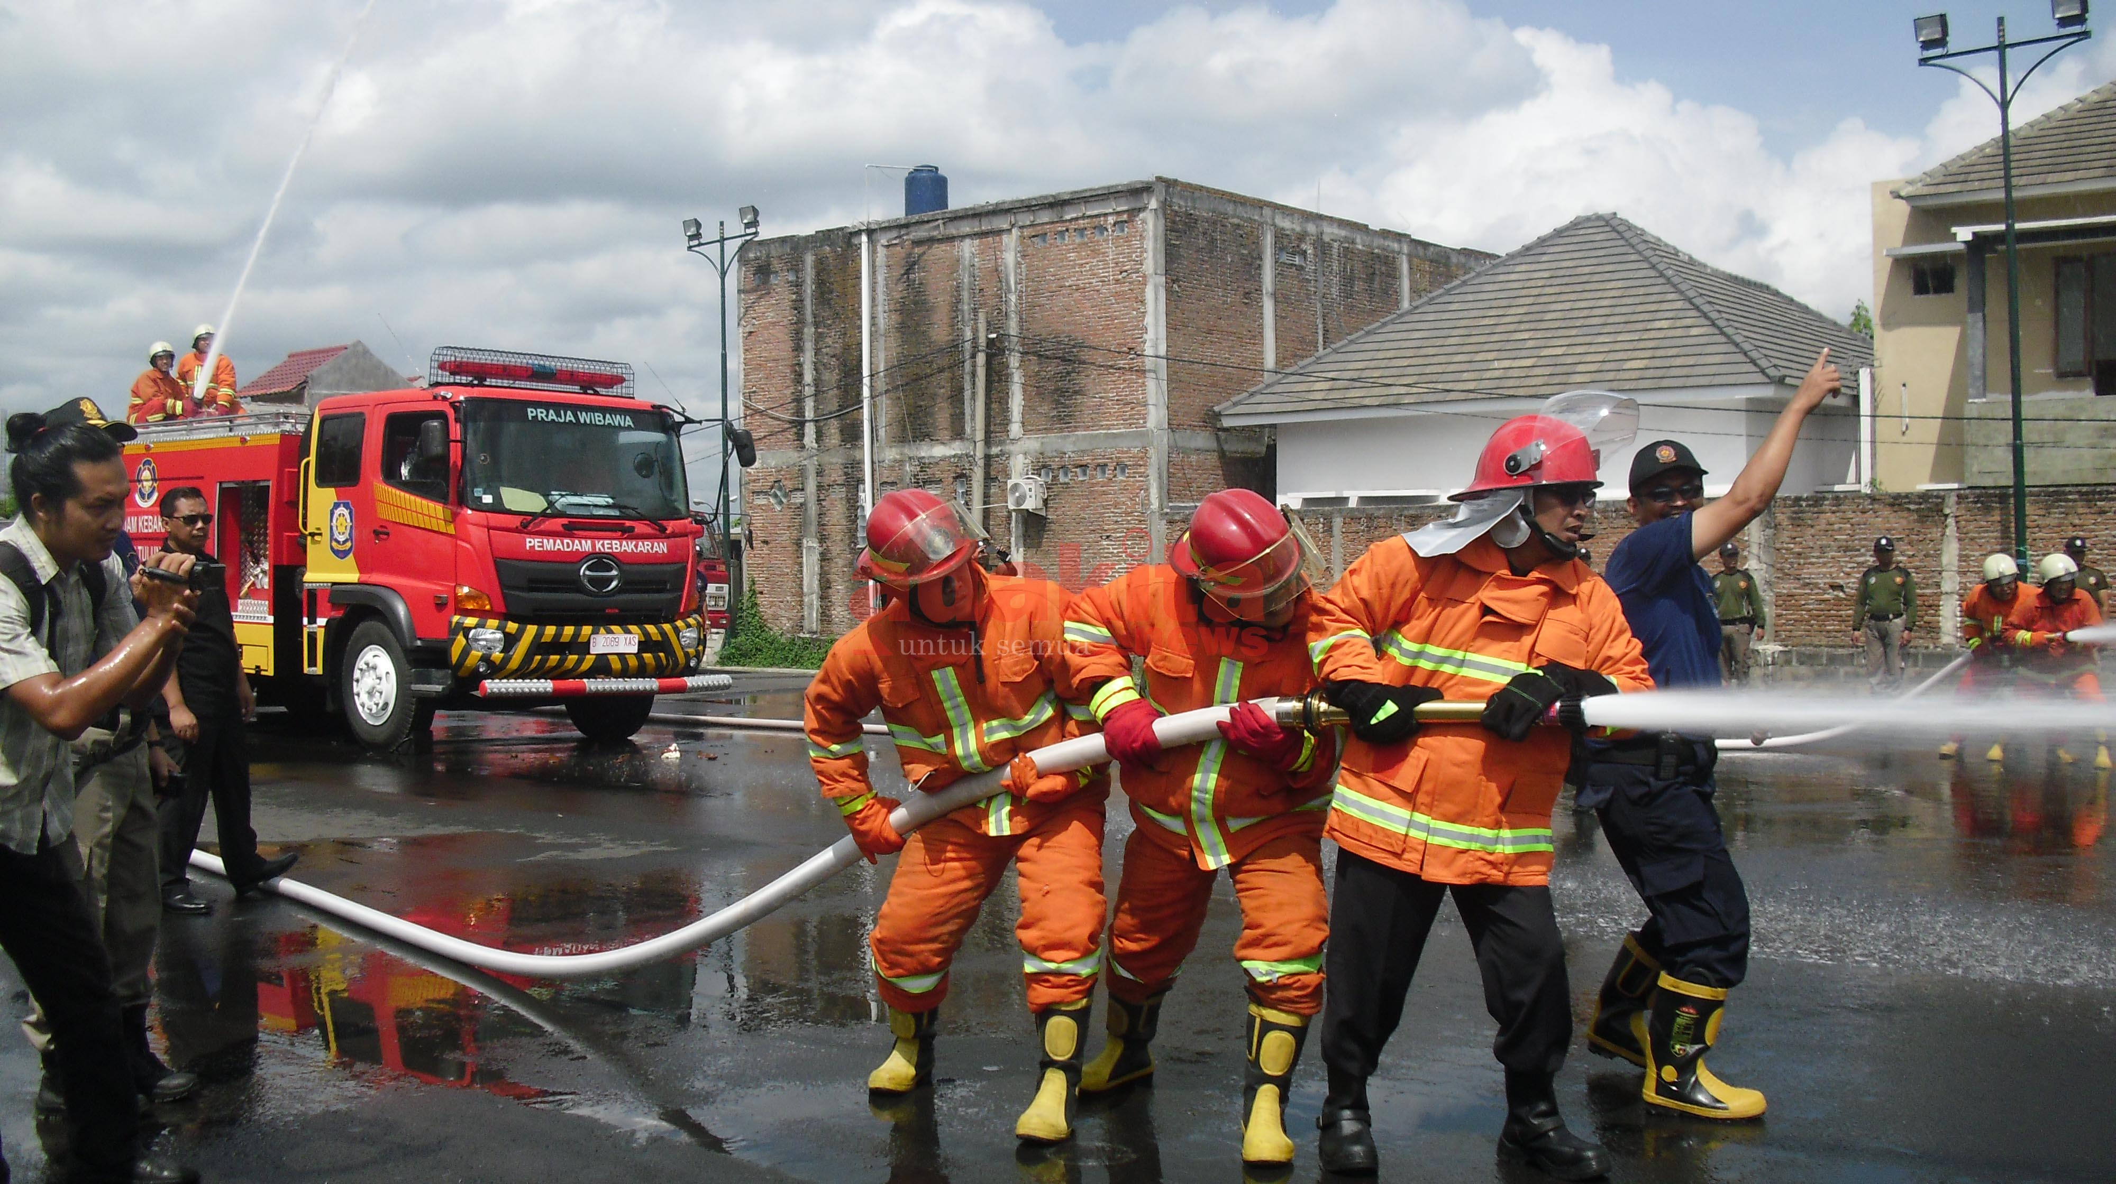
The liberating effects of group influence
Place your screenshot here
Ketika dalam suatu kelompok yang memiliki kecenderungan bebas bertanggung jawab, perilaku yang dilakukan oleh kelompok tersebut akan mempengaruhi orang lain untuk mengikuti belief dan behavior – nya jika dianggap benar dan sebaliknya jika dianggap salah
Misalnya penyelamat di gedung WTC. Melihat para pemadam menolong satu sama lain maka mempengaruhi warga sipil mempengaruhi hal serupa karena adanya pengaruh grup

Slide 11
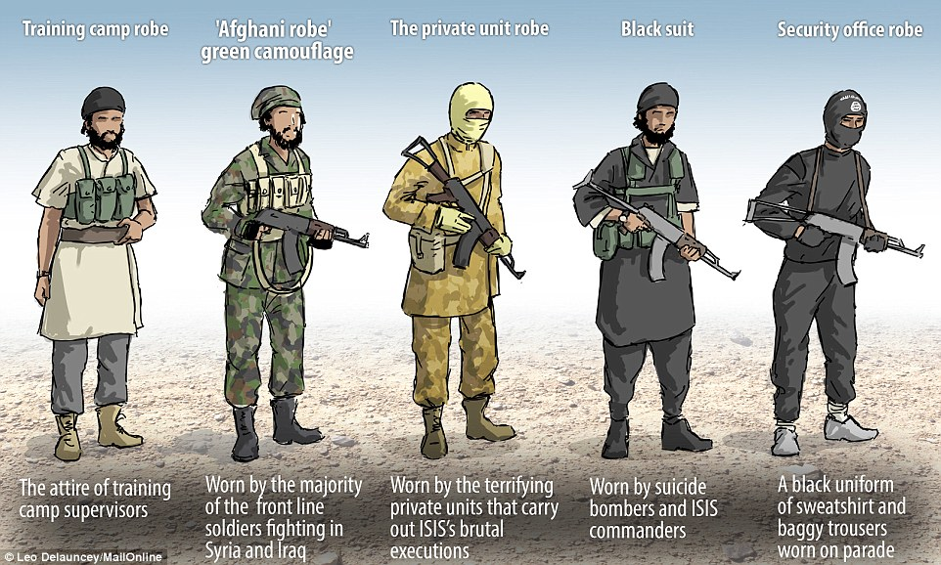
What Predicts Conformity?
1. Terjadinya conformity adalah ketika indvidu merasa bahwa persepsi atau penilaian mereka dirasa memiliki keakuratan yang lemah serta memiliki keyakinan akan lemahnya diri atau merasa tidak kompeten terhadap sesuatu.
Sehingga, semakin kita merasa insecure terhadap judgement kita, maka semakin mudah terpengaruh lah kita.
\
2. Group attribute juga berpengaruh terhadap conformity. Jika dalam kelompok tersebut memiliki sejumlah orang yang dikenal prestisius, cohesive, dan memiliki status yang tinggi maka kemungkinan akan conformity akan semakin meningkat
3. Conformity juga meningat ketika adanya response dari public dan tidak adanya prior commitment (tidak adanya intensi untuk mengubah pernyataan pertama yang diyakini didepan umum)

Slide 12
What Predicts Conformity? (2)
Unanimity (kebulatan suara)
Ketika berada dalam sekelompok orang dalam keadaan tertent untuk mengambil keputusan, akan sulit untuk mempertahankan pedapat yang tidak sesuai atau berlawanan dengan mayoritas. Sehingga kebanyakan orang akan terpaksa conform terhadap pendapat yang dimiliki oleh mayoritas
Cohesion
A “we feeling”, the extent to which members of a group are bond together , such as by attraction for one another.
The more cohesive a group, the more power it gains over its member
Individu cenderung lebih mudah setuju dengan orang lain yang berada dalam satu grup yang sama dibandingkan grup yang berbeda
Ex → own-group conformity pressure
Public response
Kebanyakan orang lebih memilih menyatakan pendapat mereka didepan muka umum untuk melihat response mereka serta memberikan penjelasan lebih agar bisa selaras dengan pemikiran public, dibandingkan menuliskannya pada kertas lalu dibaca oleh umum.
t is much easier to stand up for what we believe in the privacy of the voting booth than before a group.
No Prior Commitment
Sekali individu membuat komentar public, they stick to it dan enggan untuk mengubahnya. Karena individu merasa malu jika harus mengubah yang telah dideklarasikan
Misalnya debat presiden
Status
Higher status people tend to have more impact
Group Size
Riset menyatakan bahwa, Semakin kecil kelompok, maka kemungkinan untuk conform semakin tinggi.

Slide 13
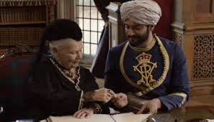
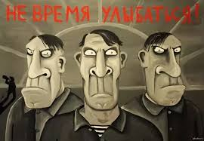
Why Conform?
2 alasan conforming tersebut dinamakan seagai normative influence dan informational influence oleh Morton Deutsch dan Harold Gerrard
Normative influence : Menghindari penolakan
menjadi pengikut suatu kelompok sosial untuk menghindari adanya penolakan, untuk bisa tinggal bersama orang-orang tersebut,meningkatkan penerimaan mereka.
Hal tersebut berkaitan dengan penghindaran dari efek menyakitkan dari social rejection
munculnya perasaan takut tidak disukai
Mengubur persepsi tidak setuju didalam diri individu
Misalnya : Abdul (guru Ratu Victoria) selalu mengiyakan perintah Ratu Inggris tersebut

Slide 14
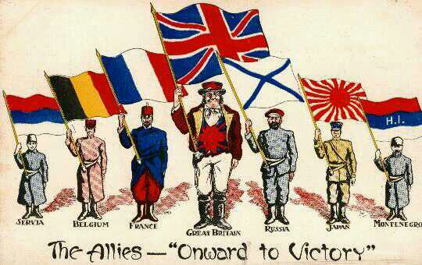
Informational influence
Informational influence :
Membiarkan individu terpengaruh oleh orang sekitar, namun adanya intensi dalam penangkapan makna akan “informasi” yang mempengaruhinya
Masuk kedalam suatu kelompok dikarenakan adanya kebutuhan untuk mendapatkan informasi yang penting
Place your screenshot here
Normative influence fokus terhadap social image sedangkan informational influence fokus terhadap keinginan untuk mengetahui kebenaran

Slide 15
Who conforms?

Slide 16
Who conforms?
Siapakah yang selalu menjadi conformists?
Berikut adalah 3 prediktor, individu menjadi seorang conformists
1. Personality : didalam beberapa riset menyatakan bahwa personal characteristics memiliki hubungan yang lemah dengan social behavior
Jadi akan lebih baik menilai suatu situasi dan kondisi lalu kemudian menilai perilaku apa yang akan muncul
Namun, hal tersebut salah karena dalam situasi yang lemah, traits personality akan lebih besar memprediksi suatu tingkah laku, jika tidak adanya tekanan dan referensi tingkah laku sebelumnya yang pernah terjadi dalam menghadapi kondisi tersebut
Untuk menilai prediksi dalam personality hal tersebut tidak dapat dilakukan dengan menilai berdasarkan satu kejadian namun harus dinilai berdasarkan banyak kejadian yang akhirnya bisa menyimpulkan personality yang dimiliki oleh individu
Personality
Social Raoles
Culture

Slide 17
2. Culture (Budaya)
Individu dari collectivistic culture cenderung lebih mudah untuk conform dibandingkan dengan individu yang berada di individualistic culture

Slide 18
3. Social Role
Social role menggambarkan mengenai bagaimana individu conform terhadap harapan yang ada didalam sebuah role
Contohnya adalah
Peran individu sebagai seorang wanita karir ketika sedang berada dikantor dan sebagai seorang istri ketika berada dirumah
Ketika sedang dikantor, individu akan berusaha untuk menginternalisasikan nilai-nilai yang diharapkan atas role yang disandangnya sebagai wanita karir profesional yang di transfer kedalam self-conciousness untuk bisa memenuhi standar tersebut maka individu conform terhadap role yang dipegangnya
Begitu pula sebaliknya, wanita tersebut akan conform terhadap role nya sebagai seorang istri ketika berada dirumah
Contoh lain adalah pengungsi yang tinggal di host contry

Slide 19
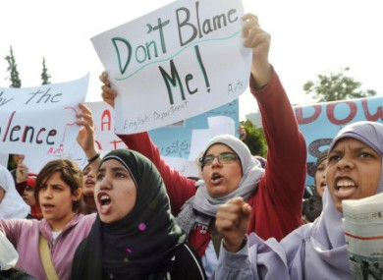
Mengapa individu ingin jadi berbeda ?
Do we ever want to be different?
1. Reactance
Sebuah motif untuk melindungi kebebasan
Reactance muncul diakibatkan adanya ancaman akan perilaku bebas.
our office
Reactance is a motive to
protect or restore one’s
sense of freedom.
Reactance arises when
someone threatens our
freedom of action
Didalam perilaku anticonformity menciptakan adanya boomerang effect seperti social rejection

Slide 20
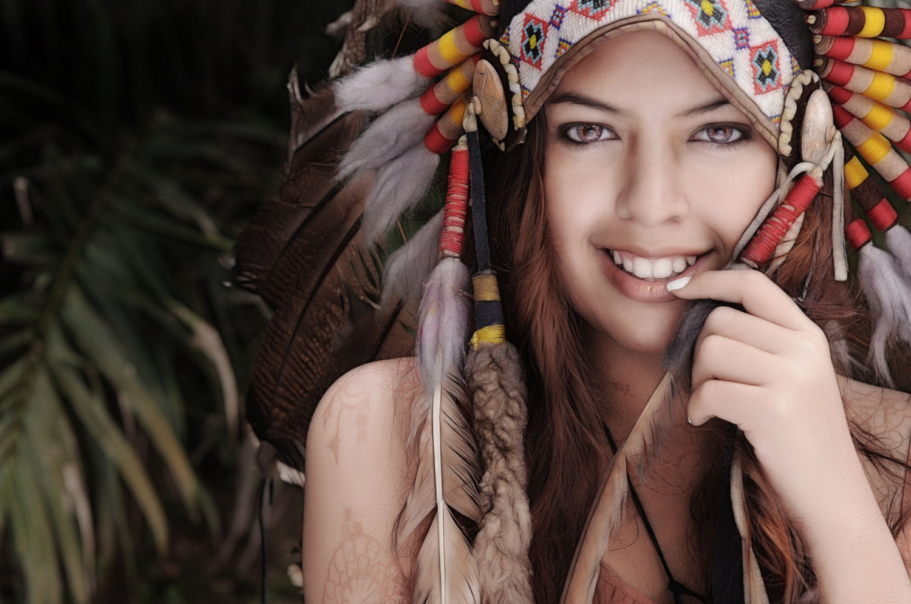
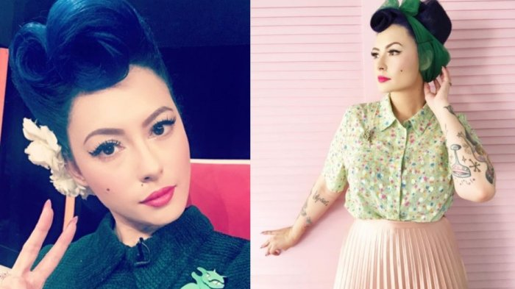
2. Asserting Uniqueness (mempertegas keunikan)
Though not wishing to be greatly deviant, most of us express our distinctiveness through ur personal style and dress
Misalnya suku indian di Amerika
Beberapa orang yang lebih memilih gaya retro daripada gaya masakini atau gaya tertentu

Slide 21
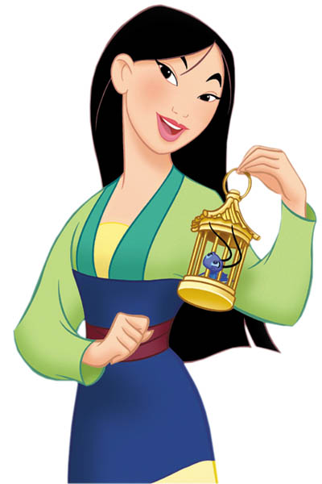
Thanks!
ANY QUESTIONS?
You can find me at
reginanavida@gmail.com

